Slide 1

移动通信原理及应用
孟利民 信息与通信工程专业

Slide 2
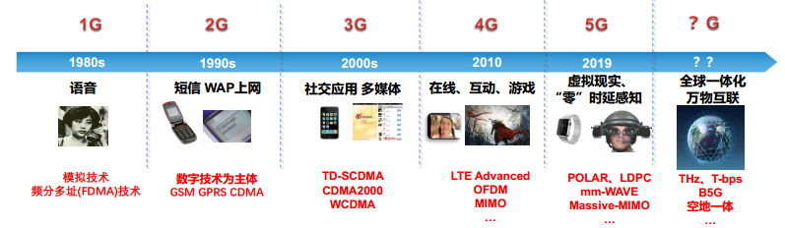
移动通信发展历程
需求驱动，技术创新

Slide 3
授课计划
课程英文译名：
Principles of Mobile Communications
开课对象： 通信工程
开课学期： 2020/2021(一)
学分： 2学分
总学时： 32学时
理论课学时： 32学时
教材： 《移动通信原理》
移动通信原理与应用

Slide 4
课程的性质、目的和任务
本课程是通信工程本科专业的一门必修课。
通过本课程的学习，要求学生掌握移动通信网络系统的基本构成、移动通信网络与技术的基本原理；对现有及未来移动通信网络系统等有较深刻的理解，适应现代社会通信事业快速发展的需要。
移动通信原理与应用

Slide 5
课程的基本要求
全面了解现代移动通信特点、工作方式、多址方式、主要技术问题等等。
掌握GSM的电信业务、结构、网络接口、无线信道、呼叫方案等，并了解GPRS的网络结构、分层结构等。
掌握CDMA系统中的空中接口、前向和反向信道、功率控制、RAKE接收机、CDMA登记、系统容量、切换过程等等。
了解3G/4G/5G以及如何发展我国的移动通信，并了解未来移动通信系统的发展技术。
移动通信原理与应用

Slide 6
课程的基本内容及学时分配
第一章 绪论(2)
第二章 无线传播与移动通信(6)
第五章 蜂窝移动通信系统(8)
第六章 GSM通信系统 (4)
第七、八、九章 3G和未来移动通信系统(12)
移动通信原理与应用

Slide 7
考核方式及成绩评定
总成绩:
课堂表现（10%）
平时作业（20%）
读书报告（小论文）（20%）
期末考试（50%）
移动通信原理与应用

Slide 8
第1章 绪 论
移动通信原理与应用

Slide 9
内容简介
1.1 移动通信的主要特点
1.2 移动通信的发展
1.3 本章小结
移动通信原理与应用

Slide 10





移动通信的主要特点
定义：移动通信指移动用户之间，或移动用户与固定用户之间进行的通信
移动通信原理与应用

Slide 11
移动通信的主要特点
移动通信：传统静态的固定式通信，而是动态的移动式通信
传统的固定式通信（有线通信）
  静态的，信道是封闭的，且是人造的，从而是优质的
  缺乏动态性，不适应现代人快节奏的生活需求，特别是快速移动的需求
无线通信
  无需采用固体介质专用线路的开放式传输
  信道的时变性和随机性，从而大大降低了通信容量和质量
移动通信
  无线通信、用户移动性
  终端是移动的，传输线路是随终端移动而分配的动态无线链路，网络则是适应动态用户终端、动态线路的动态型交换网络
移动通信原理与应用

Slide 12
 | 信道特征 | 典型应用场合、网络支持
有线通信 （例如，光纤通信） | 封闭信道： 1，高质量，低干扰 | 骨干网络 + 极高传输速率
无线通信 （例如，802.11n WiFi） | 完全开放式信道： 1，信道时变与随机 2，信道具有“广播特性”（一个用户发送，所有共信道用户都能够接收），相互干扰 | 局域网； 1，用户处于相对静止、低速运动状态； 2，Ad-hoc网络，相对独立松散的网络架构（不需要预先进行大规模的网络规划，即安装即使用模式）； 3，主要用于接入网络
移动通信 （例如，3G W-CDMA，CDMA2000） | 完全开放信道 1，信道时变与随机 2，“广播特性”，相互干扰 3，用户移动，多普勒频移 | 城域网络； 1，用户处于高速移动状态（即用户将会不断在多个网络之间进行切换）； 2，Infrastructural-based网络结构（例如，蜂窝网络），具备较强网络切换辅助功能； 3，主要用于接入网络
移动通信原理与应用

Slide 13
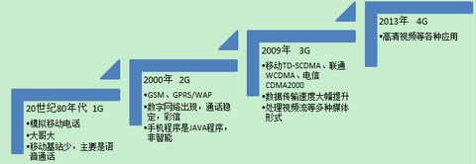
移动通信的发展
移动通信发展历程
蜂窝式移动通信
2020年
5G？
移动通信原理与应用

Slide 14
第一代移动通信系统（1G）
模拟调制技术、FDMA接入方式
缺点：例如设备体积大成本高，频谱利用率低，保密性差，只能提供低速语音业务等
典型的通信系统：
  先进移动电话业务(AMPS: Advanced Mobile Phone System)
  全接入通信系统(TACS: Total Access Communication System)
  北欧移动电话标准(NMS: Nordic Mobile Telephone Standard)
移动通信原理与应用

Slide 15
第二代移动通信系统（2G）
数字调制技术、TDMA或CDMA接入方式
优点：频谱利用率较高、保密性好、系统容量大、接口标准明确
典型的通信系统：
  全球移动通信系统(GSM: Global System for Mobile)
  个人手提电话系统(PHS: Personal Handy-phone System）
  个人接入通信系统(PACS: Personal Access Commun. System)
移动通信原理与应用

Slide 16
第三代移动通信系统（3G）
宽带数字通信系统
实现144Kbps的车载通信速率、384Kbps的步行通信速率和2Mbps的室内通信速率
在业务上更加重视移动多媒体业务，能提供多种类型的高质量多媒体业务，语音业务占的比重越来越小
实现全球无缝覆盖，具有全球漫游能力并与固定网络相互兼容
通信系统标准：WCDMA和CDMA2000 以及TD-SCDMA
移动通信原理与应用

Slide 17
第四代移动通信系统（4G）
OFDM正交频分复用、MIMO技术
高通信速率：20Mbps
宽网络频谱：20倍W-CDMA 3G （~100MHz）
频率效率高
高质量通信
通信系统标准：TD-LTE和FDD-LTE
移动通信原理与应用

Slide 18
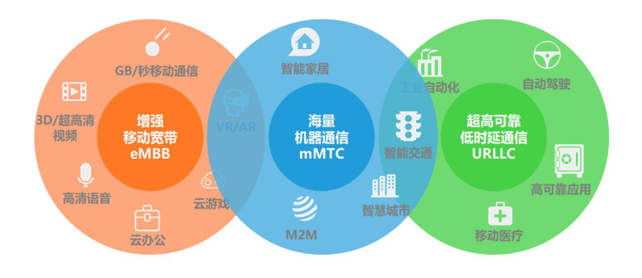
第五代移动通信系统（5G）
移动通信原理与应用

Slide 19
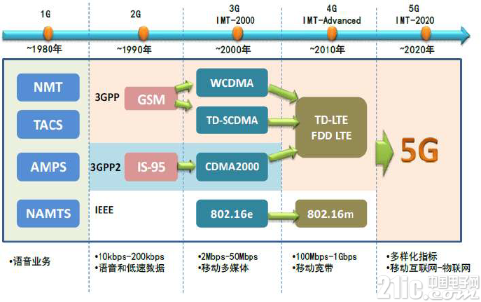
移动通信系统的主要特点
移动通信原理与应用

Slide 20
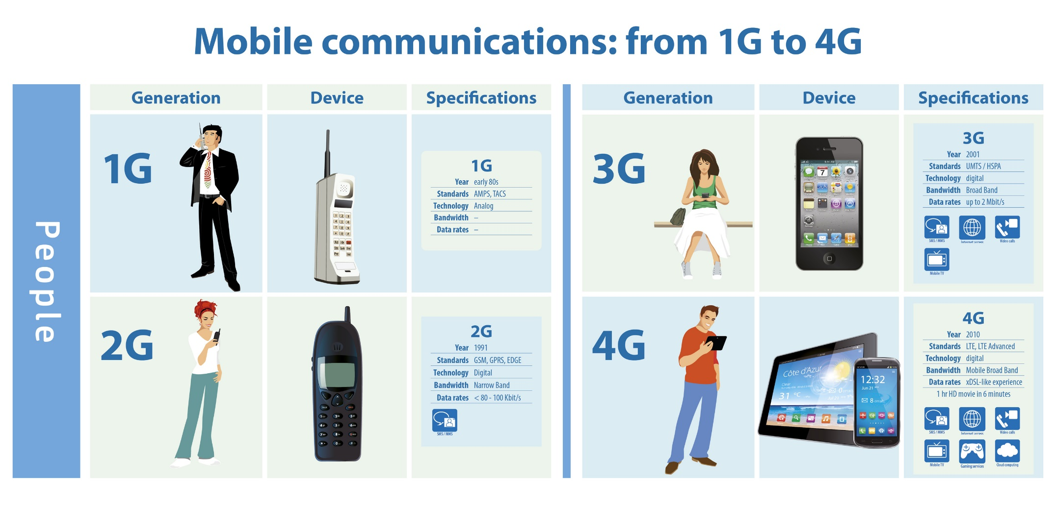
移动通信系统的主要特点
移动通信原理与应用

Slide 21
未来的发展方向
提高频带利用率，开拓更高频带：900MHz的授权频谱→5.8GHz+的非授权频谱
开发卫星移动通信系统。卫星移动通信系统具有覆盖面积大，信号稳定，不受地形地貌影响，不受距离限制等特点，它是实现个人通信、全球移动通信不可缺少的。
新体制的研究：新的多址接入方式NOMA、新的天线技术massive-MIMO
当代通信技术必须向：数字化、综合化、智能化、宽带化、移动化、个人化的方向发展。第五代移动通信系统将是无线宽带多媒体通信系统（WBMCS），也就是万物通信系统。
通信概论I

Slide 22
本章小结
介绍了移动通信的主要特点是具有三重动态特性：信道动态性、用户动态性和业务动态性
总结了移动通信四个发展阶段的主要特色：第一代(1G)蜂窝式网络结构、第二代(2G)数字化技术、第三代(3G)业务的多样性和多媒化、第四代(4G)通信的高质量
移动通信原理与应用

